Slide 1
TREINAMENTO Apache maven
Indra Software Labs Brasil
DIA 1 – INTRODUÇÃO & INSTALAÇÃO
18 DE JULHO DE 2016

Slide 2
Índice
01 Introdução
Definição
Convenção sobre configuração
Principais recursos
Alternativas ao Maven
02 Instalação
Pré-requisitos e variáveis de ambiente
Download e instalação
Repositório Local
Configuração de proxy
Comandos de ajuda

Slide 3




definição
TREINAMENTO MAVEN
O QUE É MAVEN?
é uma ferramenta de construção de aplicações
é uma ferramenta de gerenciamento de dependências
NÃO É SÓ ISSO
é um Apache Ant que controla dependências

Slide 4

história
TREINAMENTO MAVEN
COMO SURGIU?
Desenvolvido pelo Apache Group durante projeto Apache Turbine (framework para aplicações web e SOA)
Vários sub-projetos cada um com seu script Ant
a maioria com pequenas diferenças entre eles
Difícil gerenciamento de builds
JARs enviados para o CVS
Em 2002, era necessário:
Construir vários projetos simultaneamente
Publicar informações sobre os projetos
Executar implantações
Compartilhar JARs entre vários projetos
Contribuir com a colaboração entre as equipes

Slide 5
definição
TREINAMENTO MAVEN
O QUE É MAVEN?
FERRAMENTA DE
GERENCIAMENTO
E
COMPREENSÃO
DE PROJETOS JAVA
a palavra maven vem do hebreu e significa
“aquele que conhece”

Slide 6



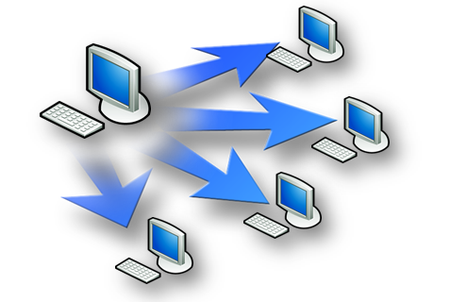
Principais recursos
TREINAMENTO MAVEN
O QUE O MAVEN PODE FAZER?
construção de aplicações padronizada
controle de dependências
execução de testes automatizados
produção de relatórios
documentação
implantação

Slide 7
TREINAMENTO MAVEN
COMO FAZER DE FORMA MAIS FÁCIL?
CONVENÇÃO SOBRE CONFIGURAÇÃO

Slide 8
CONVENÇÃO SOBRE CONFIGURAÇÃO
TREINAMENTO MAVEN
PADRÕES PRÉ DEFINIDOS
NÃO DESCREVER O QUE É PADRÃO
DESCREVER O QUE NÃO É PADRÃO

Slide 9
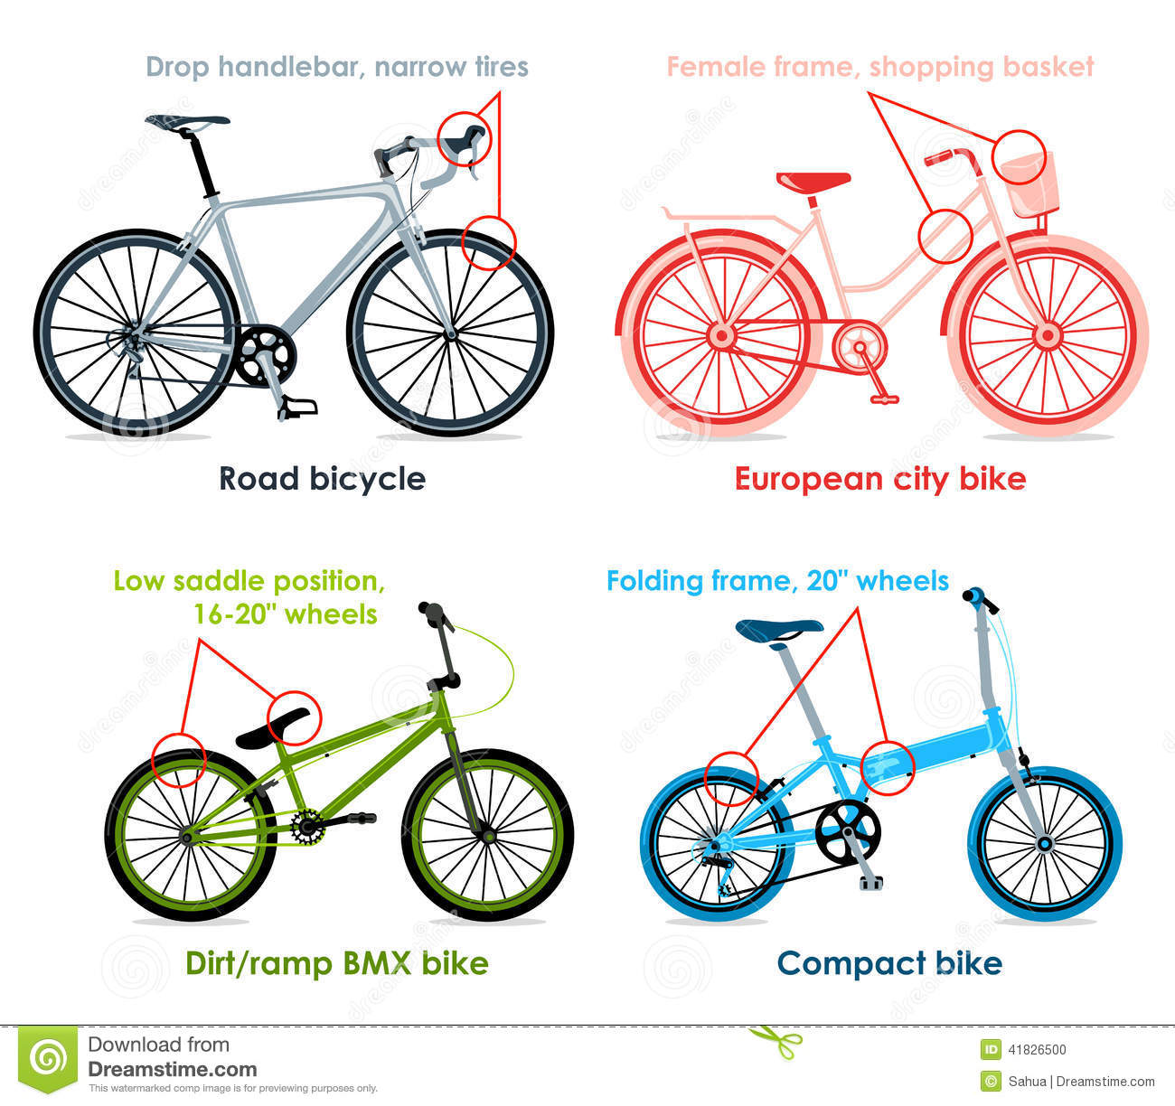
CONVENÇÃO SOBRE CONFIGURAÇÃO
TREINAMENTO MAVEN

Slide 10




Alternativas ao maven
TREINAMENTO MAVEN

Slide 11

INSTALAÇÃO
TREINAMENTO MAVEN
Notes:
Pré-requisitos e variáveis de ambiente
Download e instalação
Repositório Local
Configuração de proxy
Comandos de ajuda
<proxies>
<!-- proxy
| Specification for one proxy, to be used in connecting to the network.
|-->
<proxy>
<id>INDRA</id>
<active>true</active>
<protocol>http</protocol>
<username>INDRA\afamorim</username>
<password>******</password>
<host>proxylatam.indra.es</host>
<port>8080</port>
<nonProxyHosts>*indra.es|*.indraweb.net|*.indra.es|*.indrabmb.es|192.168.*|10.*|172.*</nonProxyHosts>
</proxy>
<!-- -->
</proxies>

Slide 12
Antonio Fernando Amorim
Serviços Globais de Produção / Mercado Telecom afamorim@indracompany.com ISL Salvador
Av Tancredo Neves, Liz empresarial Segundo Andar
Iguatemi Salvador – BA
T +55 11 3025 1133 www.indracompany.com

